Slide 1
Sözsüz İletişim ve Beden Dili
Dr. Öğr.Üyesi Ayşem YANAR

Slide 2
Sözsüz iletişim ve beden dilinin etkili kullanımı
Duygu ve düşüncelerin sözlü, sözsüz ya da yazılı bir anlatımla diğer insanlara ulaşmasını sağlayan her türlü simgeye mesaj denilmektedir

Slide 3
Sözlü iletişim
Bireysel yaşamdan toplum halinde yaşamaya yönelen eski insanlar, beden dilleriyle iletişimde belli bir aşamaya gelmişler ancak karşılıklı iletişimde, bir eksikliğin olduğunu saptamışlardır
Zaman içinde aynı olgular için aynı sesleri çıkarmaya başlayınca o sözcük, gösterilen nesnenin, olayın, olgunun adı olmuştur
Bu sayede dil olarak tanımlanan iletişim aracı ortaya çımıştır

Slide 4
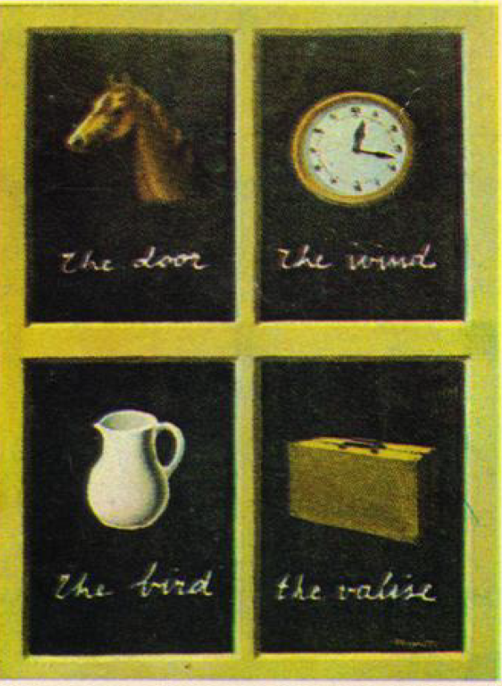
John Berger Görme Biçimleri

Slide 5
İletişimde ilk izlenim
Yapılan araştırmalara göre iletişimde sözcüklerin etkisinin %7-10, ses tonu ve konuşma biçiminin %30-35, beden dilinin etkisinin %55-60 olduğu saptanmıştır
Gözle alınan mesaj %55-60
Kulakla (işiterek) alınan mesaj %30-35 olduğu saptanmıştır

Slide 6
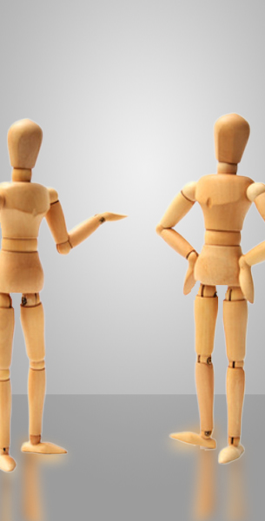
Bedensel mesajların sonucunda üretilen ilk izlenim daha sonra ses tonu ve konuşmaların etkisiyle yerini belirli bir zaman sonra kalıcı izlenime bırakır
Kalıcı izlenimde söz ve ses unsurlarının yüzdesi artar. Gözle algıladığımız mesajın yüzdesi azalır. Bir süre sonra insanların bedensel mesajlarının etkisi ilk andaki yüksek etkisini yitirerek konuşulan konunun yani içeriğin etkisi artar

Slide 7
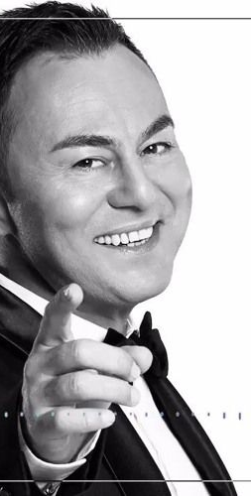
Beden dilinde sözsüz mesajın kapsamı içerisindedir, sözlü mesajı güçlendirici, anlamı kuvvetlendirici özellikler taşır
El, kol, baş gibi beden kısımları sözlü mesajı destekleyici mesajların tümüne beden dili denilmektedir
Örneğin, donuk bir yüz ifadesiyle, kımıldamadan, kürsüye oturan, ellerini anormal düzeyde fazla sallayarak, öğrencilerle göz teması kurmayarak, hırpani bir kıyafetle, itici (serdar ortaç gibi) bir ses tonuyla ders anlatan eğitimci pek sevilmez, anılmaz, aranmaz hatta yararlı olamaz

Slide 8
Sözsüz iletişim
İletişimde çok aşırı ve çok hızlı konuşmaktan kaçınmak iyi bir izlenim bırakır
Bir topluluk içinde sesin tonunun, yüksekliğinin, konuşma süresinin, şeklinin içinde bulunulan ortama göre ayarlanması önemli bir beceri gerektirir
Baş, el, kol, ayak ve bedenin diğer bölümleriyle yapılan simge ve hareketlere sözsüz iletişim denilir

Slide 9
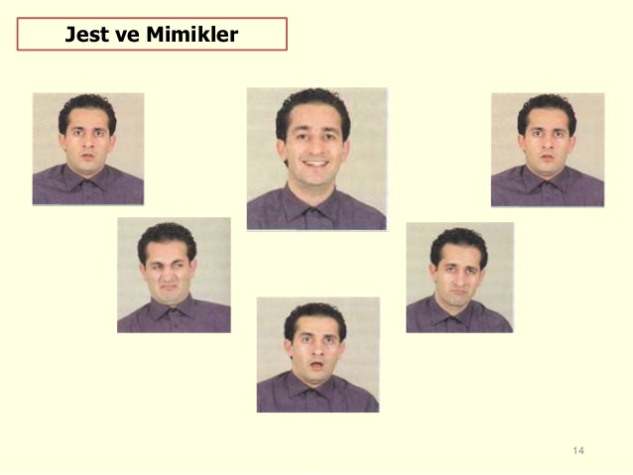

Slide 10
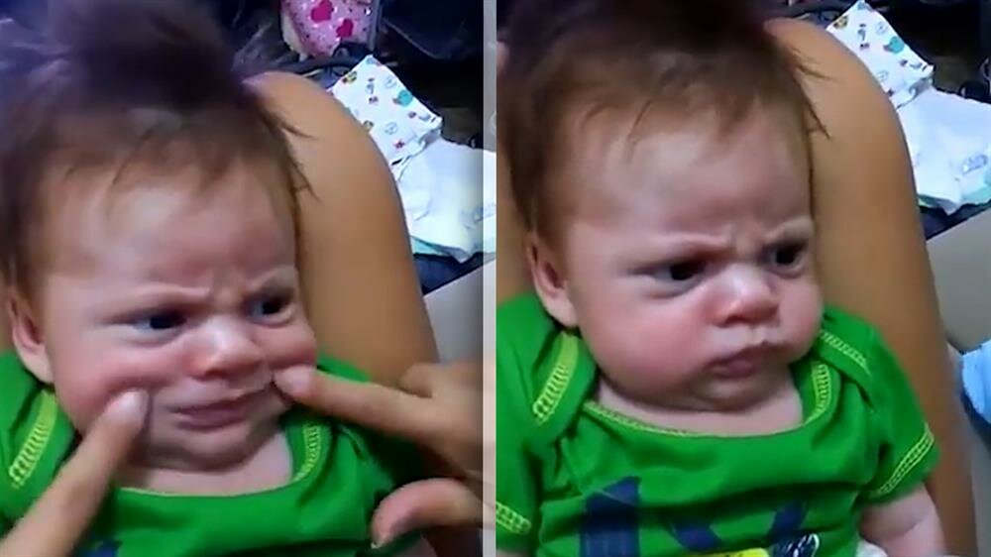
Asık suratlı insan mutsuz gergin huzursuz dertli olduğunu bildirir

Slide 11
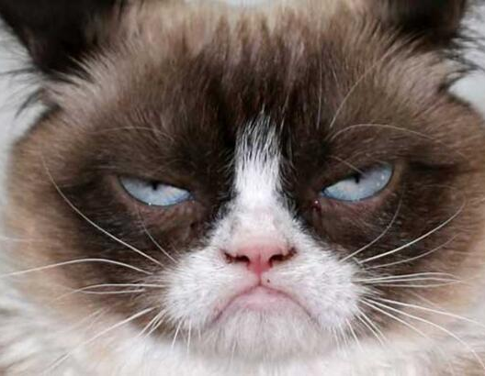
Çatık kaşlı insan sinirli kızgın olduğunu bildirir

Slide 12
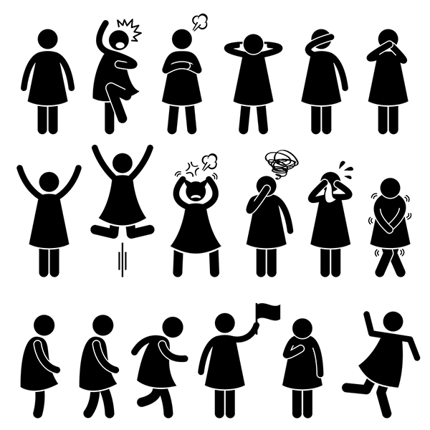
Düşük omuzlar, yere çok bakma, ayakların kilitlenmesi kendine olan güvensizliği belirtir
Gözleri ışıl ışıl parlayan insan mutlu ve dengeli olduğunu gösterir

Slide 13
Dokunma, canlılarda rahatlık oluşturan, sevgiyi artıran bir davranıştır
Kişinin aile bireylerine ya da yakınlık hissettiği kişilere dokunması güven ve bağlılık duygusunu geliştirir
Dokunulan, kucağa alınan çocukların özgüveninin daha yüksek olduğu daha sağlıklı ve mutlu oldukları kanıtlamıştır

Slide 14
İnsanlar günlük yaşantılarının her aşamasında, aile, okul ya da iş yaşamında diğer insanlarla aynı ya da yakın ortamları paylaşırlar

Slide 15
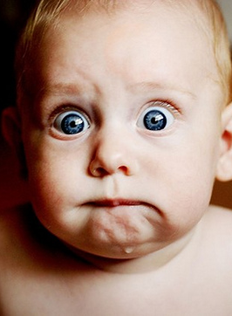
Yaş ile ilgili beden dili
Çocukluk sürecinde beden dili çok kullanılır
Bir olayı anlatırken onu yeniden yaşıyormuş gibi heycanlanır korkar ya da mutluluk belirtisi gösterirler
Çocuk yaşlarda görülen bedensel tepkileri içgüdüsel beden dili olarak değerlendirilir
Yaş ilerledikçe bedensel iletiler azalır yerini sözel ifadelere bırakır

Slide 16
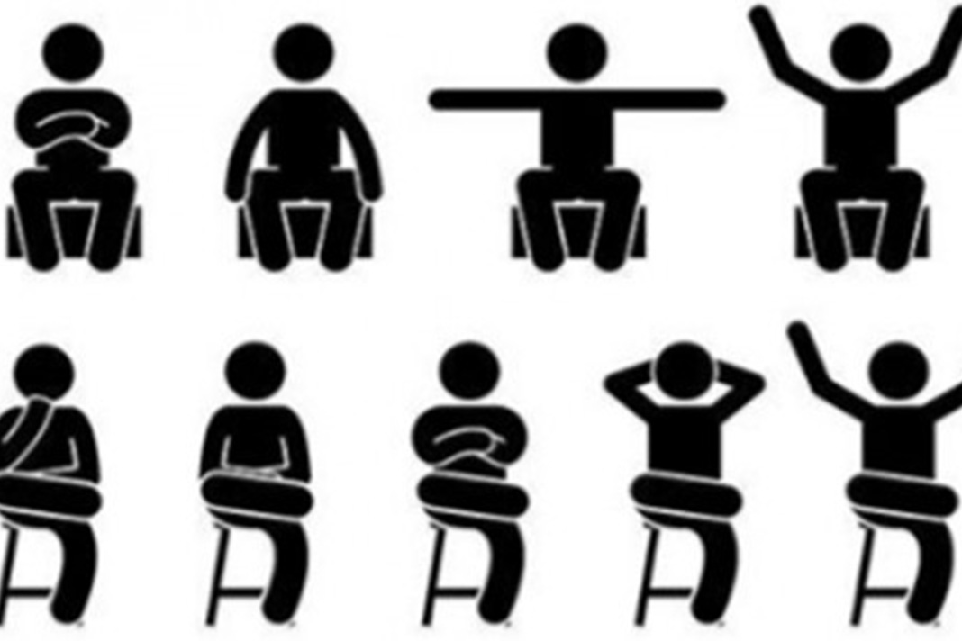
Cinsiyet ile ilgili beden dili
Bedensel ve fiziksel farklılıklar kendilerine özgü hareketleri oluşturur
Kadınlar saçlarıyla erkekler kravat ceket kolu kalem gibi aksesuarlarla çok sık oynar. Kadının saçını arkaya atması ilgiye gereksinimi olduğu anlamını taşır
Cinsiyet farklılığında farklı oturuş şekilleri vardır
Hatta hanım hanımcık oturmak…
Ağa gibi oturmak…

Slide 17
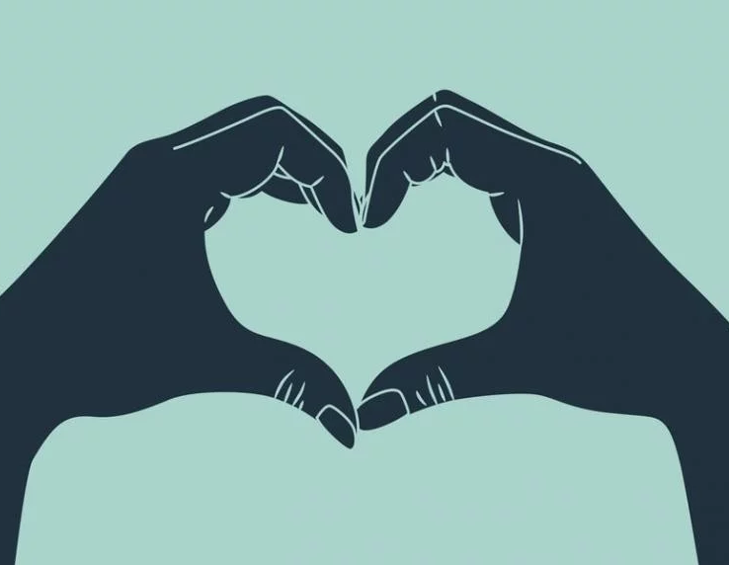
Toplumlar kültürler ile ilgili beden dili iletileri
Toplumların yaşam tarzı alışkanlıkları inanç ve iklimlerde görülen farklılıklar beden diline yansır. Toplumlar arasında temel duyguları yansıtan çok sayıda benzer bedensel mesajlar vardır

Slide 18
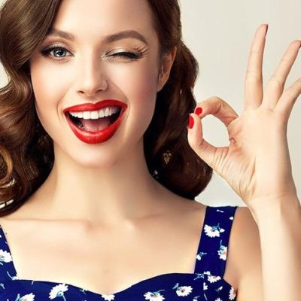
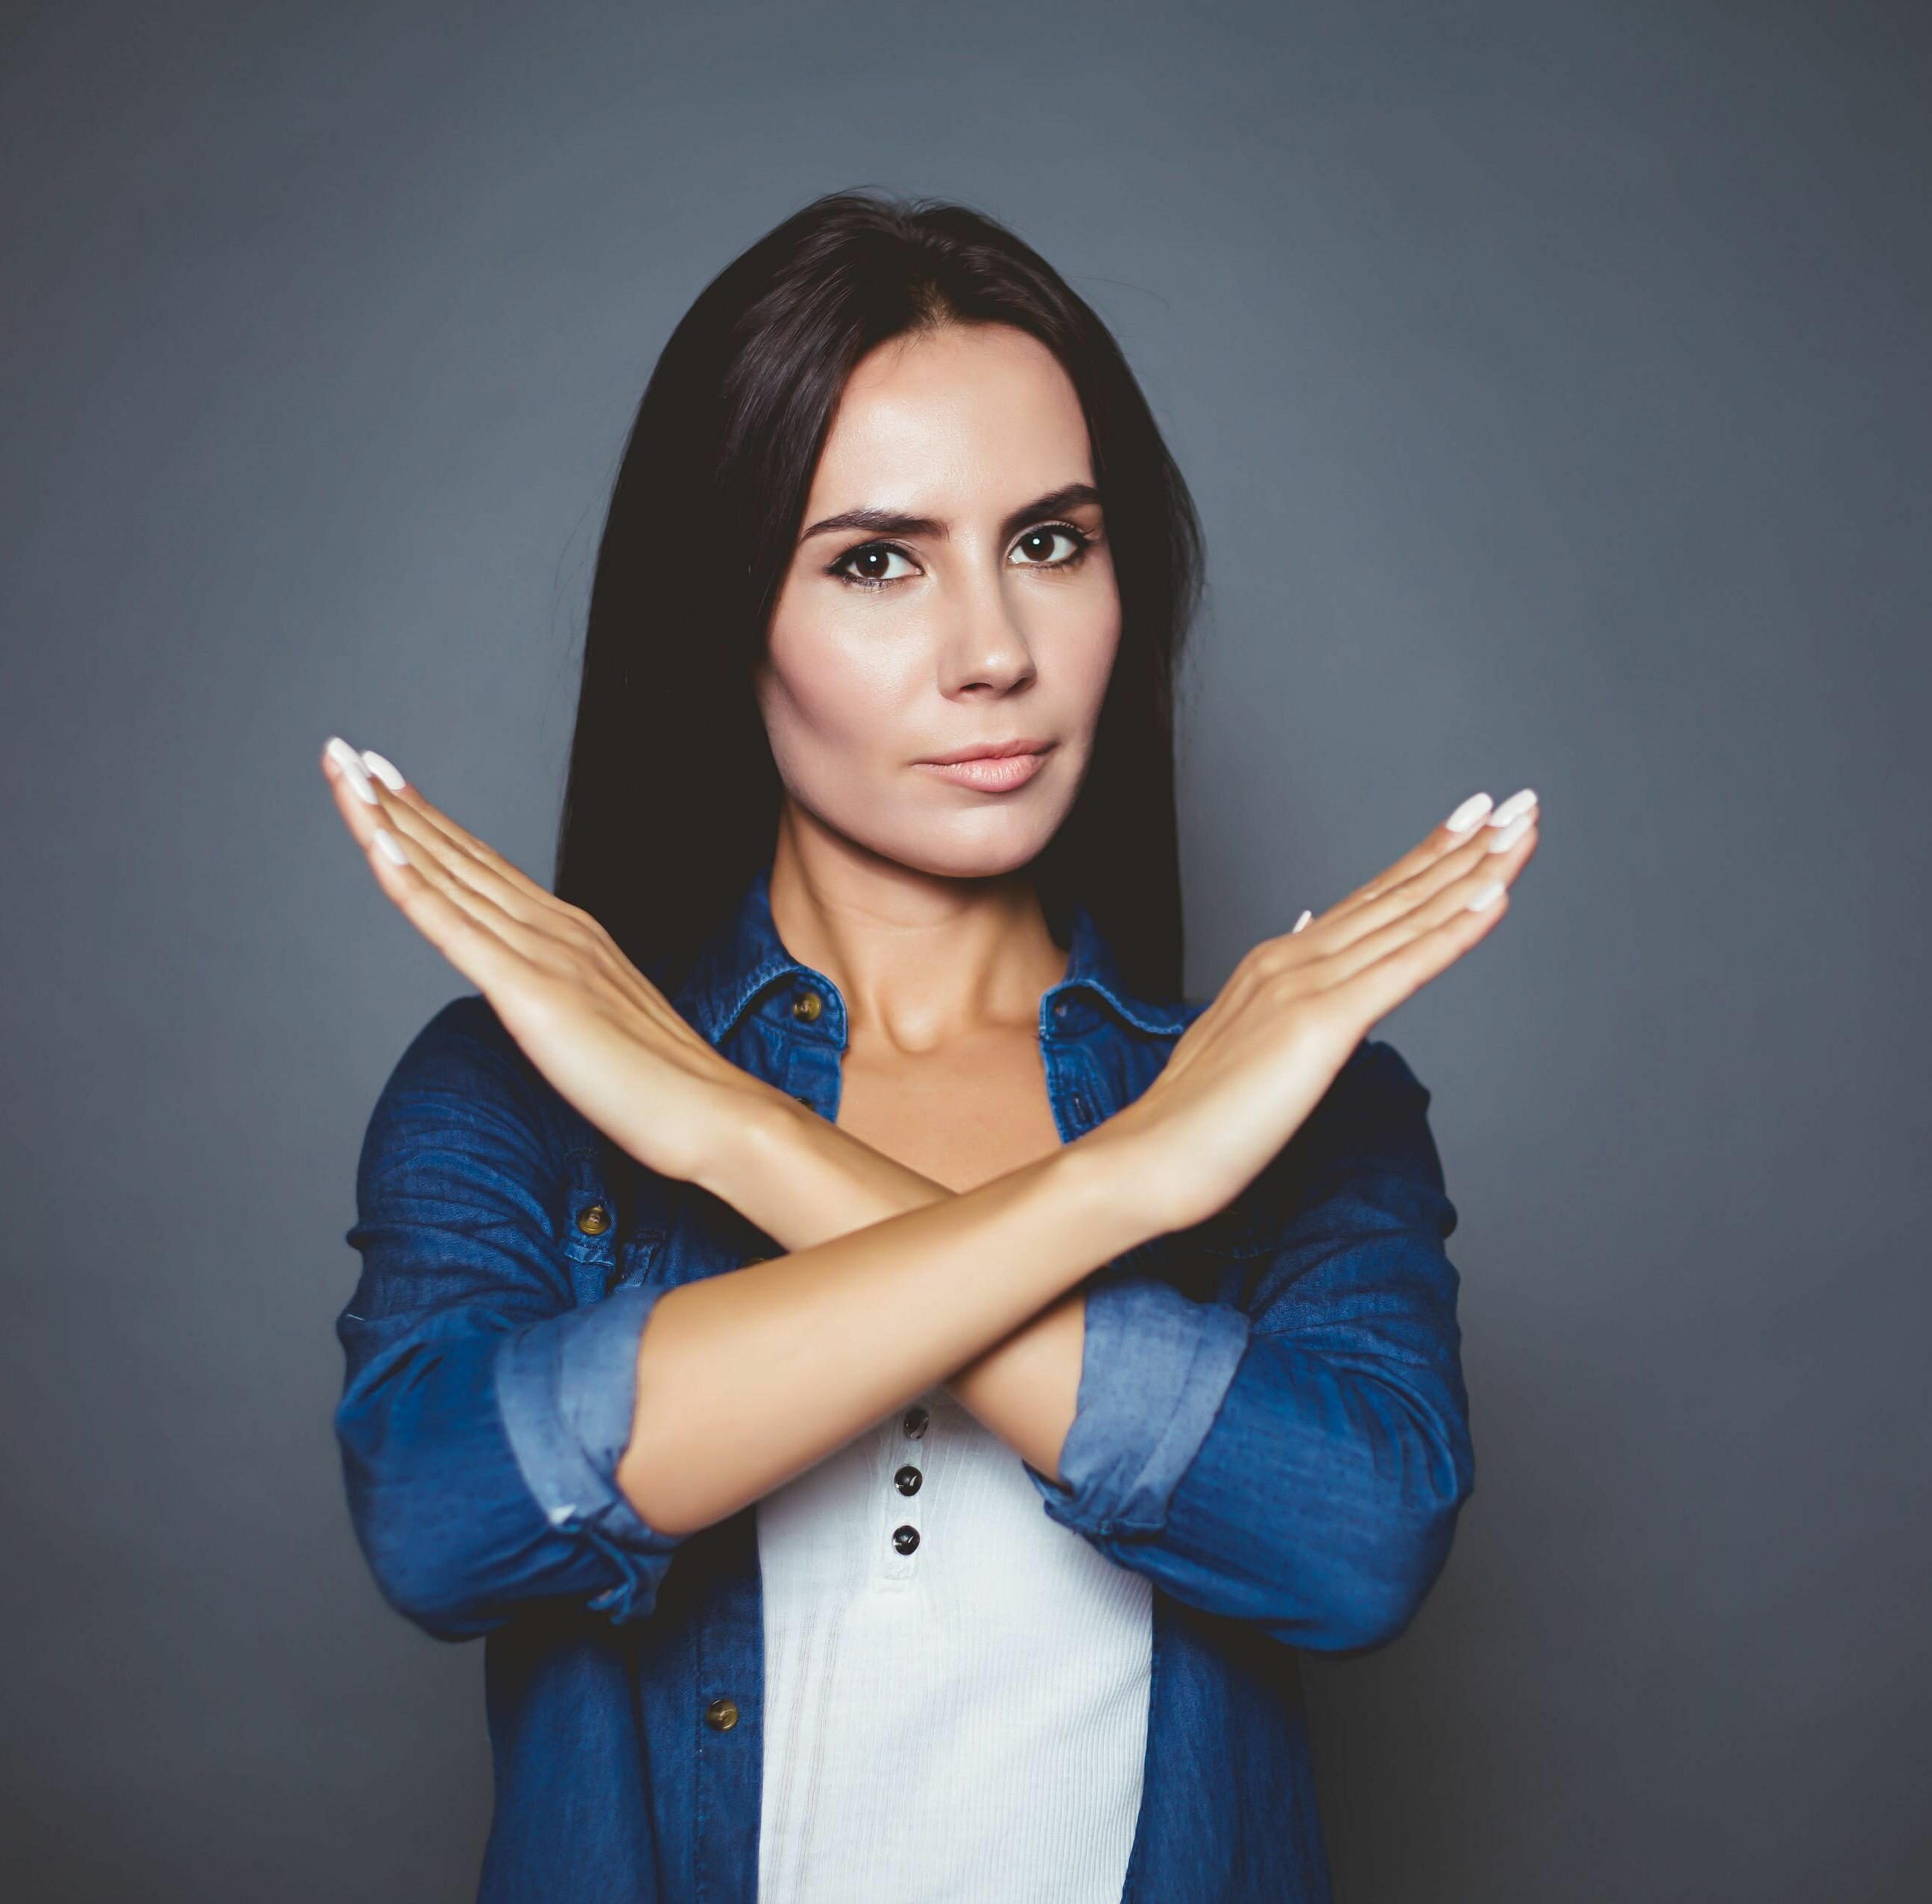
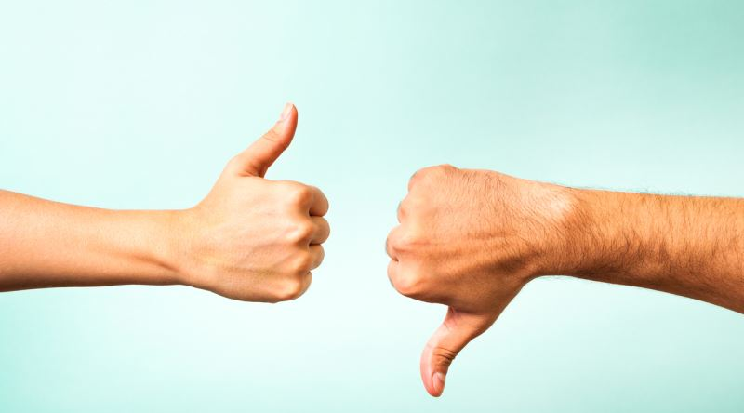

Slide 19
Bedenimiz ne söyler?
Alın ve kaşlar (kaşların yukarı kalkması hayır demek)
Gözler (gözlerin kısılması kuşkuyu ifade eder, bir şeyi hatırlamak isteyen sağ köşeye bakar)
Ağız ve dudaklar (dudağı ısrmak, eyvah anlamına gelebilir)

Slide 20
Baş hareketleri
Eller ve parmaklar

Slide 21
Olumlu izlenim !
Göz ilişkisi
Yüz ifadesi
Başın hareketleri
Beden duruşu
Dış görünüş
Aksesuar

Slide 22
